Slide 1



Universidad Autónoma del Estado de Hidalgo
Instituto de Ciencias de la Salud
Área Académica de Nutrición
Evaluación antropométrica
en población de 0 a 5 años de edad
M. en C. Miroslava Porta Lezama
Profesor-investigador

Slide 2
Anthropometric evaluation 0 to 5 years
Abstract
Nutritional status is an indicator of health. Screening for malnutrition is basic in the nutritional assessment. This work underline anthropometric measurement and interpretation of data of children under 5 years old. Show the types of undernutrition in children (marasmus and kwarshiorkor), and classification of varying degrees of malnutrition with length/height-for-age, weight-for-age, weight-for-length, weight-for-height, body mass index-for-age, arm circumference and head circumference indicators. Finally show some mistakes with staff and techniques in the assessment of nutritional status.
Key words:
Anthropometric evaluation, length/height-for-age, weight-for-age, weight-for-length/height, body mass index-for-age

Slide 3
Evaluación antropométrica
en población de 0 a 5 años de edad
Resumen
Esta presentación apoya el programa en el área clínica, específicamente en la evaluación antropométrica del estado de nutrición de la población infantil. El conocimiento que controla el alumnado es la identificación de los principales indicadores antropométricos en ese grupo de edad, así como su interpretación. Por otro lado, se presentan imágenes de los errores más comunes en la evaluación antropométrica de menores de 5 años de edad, con la finalidad de que se identifiquen y se eviten en la práctica clínica.
Palabras clave:
Evaluación antropométrica, talla para la edad, peso para la edad, peso para la talla, índice de masa corporal para la edad

Slide 4
Estado de nutrición
Es una condición dinámica, resultante de la ingestión, digestión y utilización de los nutrimentos
El mantenimiento de las funciones orgánicas, la actividad básica, el crecimiento y desarrollo, dependen del consumo habitual de alimentos
Evaluación antropométrica en población de 0 a 5 años de edad
M. en C. Miroslava Porta Lezama / Área Académica de Nutrición

Slide 5

Estado de equilibrio
Bajo crecimiento
Menor rendimiento intelectual
Menor capacidad física
Mayor riesgo infección
Cultura, hábitos alimentarios, economía, enfermedad, estrés fisiológico, problemas mecánicos, problemas absorción
Ingestión
Gasto
Infección, fiebre, estrés fisiológico, crecimiento, estrés psicológico, GEB
Diabetes
Hipertensión
Dislipidemia
Menor capacidad física

Slide 6
Objetivo de
evaluar el estado de nutrición
Conocer el estado nutricio del individuo
Conocer los agentes causales del estado de nutrición
Detectar los individuos en riesgo de deficiencias y/o excesos
Utilizar los criterios e indicadores más sencillos, positivos y sensibles para prevenir, detectar y atender con oportunidad los problemas de nutrición
Monitorear la eficacia de los tratamientos

Slide 7
Indicadores
del estado de nutrición
Antropométricos Bioquímicos
Clínicos
Dietéticos
Deben ser disponibles, simples, específicos, confiables y sensibles

Slide 8
Indicadores antropométricos
Antropometría
Técnica para medir las dimensiones físicas del ser humano
Es un método apropiado sencillo, confiable y de bajo costo para la vigilancia y seguimiento del crecimiento y el estado de nutrición
Ofrece elementos para la planeación de intervenciones nutricionales
Permite detectar estados moderados y severos de mala nutrición, así como problemas crónicos o inferir sobre la historia nutricia del sujeto.

Slide 9
¿Cómo se identifica el estado de nutrición
en población pediátrica?
El crecimiento del niño se manifiesta con el aumento de peso y talla conforme avanza la edad, y esto depende en gran parte de su alimentación.
Cuando se presenta la desnutrición o sobrepeso, se afecta el crecimiento.
De ahí que la desnutrición se identifica relacionando la edad, el peso y la estatura de los menores

Slide 10
Indicadores antropométricos
MEDIDA | ¿QUÉ EVALÚA?
Peso | Masa corporal total
Estatura | Tamaño del eje principal del cuerpo
Perímetro cefálico | Desarrollo cerebral
Circunferencia de muñeca | Determina complexión
Circunferencia de cintura | Depósito de grasa a nivel abdominal
Circunferencia media de brazo | Reserva de masa muscular y grasa corporal
Panículo adiposo | Capa de tejido graso subcutáneo
Sumatoria de panículos adiposos | Porcentaje de grasa corporal

Slide 11
Indicadores del estado de nutrición
Indicadores antropométricos
Peso
Es la medida de la masa corporal
Longitud/talla/estatura
Medida del eje mayor del cuerpo
Circunferencia media de brazo
Mide reserva muscular y energética del individuo
Circunferencia cefálica
Valora la presencia de macro o microcefalia

Slide 12
Indicadores antropométricos
Circunferencia de cintura
Se relaciona con la cantidad de grasa abdominal
Índice de masa corporal
Es la relación del peso y la estatura, ajustado para la edad
Es un indicador muy sensible para detectar deficiencia o exceso en el peso corporal de un individuo
fórmula: IMC = peso / talla²

Slide 13
Índice
Peso para la talla
Método ideal para evaluar a niños > 1 año
Indica desnutrición aguda y refleja pérdida de peso reciente
Tal vez hubo desnutrición crónica y el peso está en proceso de adaptación
Si este indicador se observa aislado, puede pasar por alto casos de desnutrición crónica y considerar como de crecimiento adecuado a niños de baja estatura

Slide 14
Índice
Talla para la edad
Compara la talla de un niño con la ideal que debiera tener para su edad
Identifica desnutrición crónica
La observación de su evolución a través de las mediciones frecuentes y periódicas es un buen indicador de crecimiento
Para ver si la desnutrición se ha intensificado, se debe complementar con la gráfica de peso para la edad

Slide 15
Índice
Peso para la edad
Es el peso que tiene un niño en relación al ideal para su edad
Es útil para vigilar la evolución del niño, cuando se sigue su curva de crecimiento
Limitación: calificar a un niño de bajo peso y poca estatura para su edad como desnutrido o en el no identificar la desnutrición en niños muy altos con peso normal para su edad pero no para su talla

Slide 16
Índice de masa corporal
Permite un diagnóstico de desnutrición, normalidad y sobrepeso
En el caso de la edad pediátrica, donde continúa el crecimiento, no existe un valor de referencia fijo; sino cambia conforme a la edad.

Slide 17
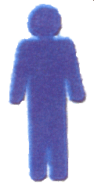
Peso / edad
Peso / talla
Talla / edad
de masa corporal
Índices
Emaciación
P/T
Desmedro
T/E
Normal
Sobrepeso/obesidad

Slide 18
La vigilancia del crecimiento y del estado de nutrición debe realizarse de forma periódica
De acuerdo a la NOM-031, Para la atención a la salud del niño, los
tiempos mínimos para impartir consulta a los menores de edad y en ella evaluar su estado de nutrición son:
Al nacimiento
A los siete días de nacido
A los 28 días de nacido
En menores de un año: 6 consultas como mínimo, otorgadas cada 2 meses
De un 1 año de edad y hasta los 4 años debe recibir una consulta cada 6 meses
A partir de los 5 años debe recibir por lo menos una evaluación cada año

Slide 19
Desnutrición
Es el resultado de la ingesta insuficiente de alimentos de forma continuada, que es insuficiente para satisfacer las necesidades de energía alimentaria, sea por absorción deficiente y/o por uso biológico deficiente de los nutrientes consumidos.

Slide 20
Desnutrición proteico-energética (DPE o MPE)
Se conoce con este término debido a que la deficiencia de energía y en menor grado de proteínas están involucradas en su desarrollo
DPE primaria: cuando la causa es por una falla del individuo para recibir una ingesta adecuada, por la frecuencia de episodios diarreicos intermitentes, especialmente en el lactante o por la asociación de estas dos variables
DPE secundaria: cuando existe una enfermedad crónica o anormalidad subyacente como causa de la desnutrición
Cuando se trata de identificar desviaciones en el estado de nutrición, los indicadores son básicamente de tres tipos: apariencia clínica, evaluación bioquímica y evaluación antropométrica.

Slide 21
Desnutrición proteico-energética (DPE)
Entre los signos clínicos:
edema, pelo despigmentado, fácilmente desprendible, escaso y delgado, pérdida de masa muscular, despigmentación de la piel, cara de luna llena, hepatomegalia y dermatosis pelagroide.

Slide 22
Desnutrición proteico-energética (DPE)
La falta de objetividad en la interpretación de los signos clínicos de desnutrición y la dificultad para lograr su estandarización y expresión en forma cuantitativa, convierten a la apariencia clínica en un indicador pobre para valorar el estado de nutrición de un niño sin desnutrición grave. Por el contrario, las mediciones antropométricas en el niño son más cuantificables y prácticas. Por ello, la OMS ha recomendado los índices peso para la edad, talla para la edad, peso para la talla, circunferencia del brazo y el peso al nacer.

Slide 23
Marasmo y Kwashirkor
Kwashiorkor: caracterizado por la presencia de edema
marasmo nutricional: se distingue por una aguda emaciación
en ambos casos se registran altas tasas de mortalidad
Causas principales:
consumo inadecuado o a la mala utilización de alimentos y energía (no a carencia de un solo nutrimento)
Infecciones
No se sabe por qué un niño puede desarrollar un síndrome en oposición a otro

Slide 24
Kwashirkor
1 – 3 años de edad principalmente
Causada por dieta baja en energía, proteína y otros nutrimentos.
A menudo los alimentos suministrados al niño son principalmente HC
es común que se asocie con enfermedades infecciosas, que, inclusive, lo pueden precipitar. La diarrea, infecciones respiratorias, sarampión, tos ferina, parásitos intestinales y otras entidades clínicas o el marasmo nutricional
Estas infecciones por lo general producen pérdida del apetito, que es una causa importante de la MPE grave. Las infecciones, especialmente las que se acompañan de fiebre, ocasionan una mayor pérdida de nitrógeno en el organismo, que sólo se puede reemplazar con una dieta con proteínas

Slide 25
Kwashirkor
Signos clínicos
Edema, fallas en el crecimiento, disminución de los músculos e infiltración grasa del hígado
Cambios mentales, anormalidades en el cabello, dermatosis típica, anemia, y diarrea, carencias de otros micronutrientes

Slide 26
Marasmo
la principal carencia es de alimentos en general, y por lo tanto, también de energía
Puede suceder a cualquier edad: más común en primer año de vida, luego alrededor de tres años y medio
causas precipitantes:
infecciones y enfermedades parasitarias de la infancia, parto prematuro, malabsorción o vómito, interrupción temprana de la lactancia

Slide 27
Marasmo
Signos clínicos
Crecimiento deficiente, costillas sobresalen, el estómago puede ser protuberante; la cara tiene una característica simiesca (como un mono); y las extremidades inferiores son muy delgadas. El niño parece ser sólo piel y huesos, poca grasa subcutánea, la piel cuelga en arrugas, sobre todo alrededor de las nalgas y los muslos. Cuando se toma la piel entre el índice y el pulgar se nota la ausencia de la capa habitual de tejido adiposo.
Estado de alerta: ojos profundamente hundidos les dan una apariencia bastante despierta. También se puede manifestar en modo menos infeliz e irritable.
Buen apetito (a menudo se chupan las manos violentamente o la ropa o cualquier otra cosa a su alcance)
Heces no formadas de naturaleza infecciosa
Anemia, úlceras en la piel, cambios textura del cabello, deshidratación

Slide 28
Clasificación de la desnutrición de Federico Gómez
Se basa en el indicador P/E:
el peso observado de un niño cuando se compara con el peso del P-50 de una población de referencia
aceptada internacionalmente para determinar la gravedad o intesidad clínica de la desnutrición energético protéica
peso real
peso de referencia
% p/e =
x 100
% P/E | interpretación
> 90 | nL
75 – 90 | desnutrición leve -1er grado
60 – 74 | desnutrición moderada – 2º grado
< 60 | desnutrición severa – 3er grado

Slide 29
Clasificación del estado nutricio de Waterlow
Se basa en el indicador P/T:
el peso observado de un niño cuando se compara con el peso del P-50 de una población de referencia
peso real
peso de referencia
% p/t =
x 100
% P/T | interpretación
> 110 | sobrepeso
90 – 110 | nL
80 – 89 | desnutrición leve -1er grado
70 – 79 | desnutrición moderada – 2º grado
< 70 | desnutrición severa – 3er grado

Slide 30
Clasificación del estado nutricio de Waterlow
Se basa en el indicador T/E:
La talla observado de un niño cuando se compara con la talla del P-50 de una población de referencia
talla real
talla de referencia
% t/e =
x 100
% T/E | interpretación
> 95 | nL
90 – 95 | desnutrición leve -1er grado
85 – 89 | desnutrición moderada – 2º grado
< 85 | desnutrición severa – 3er grado

Slide 31
Caso 1:
índice | ubicación con la población de referencia | interpretación diagnóstica
P/E + | inferior
P/T | nL
Ejercicio:
Elija la opción según corresponda a cada caso hipotético:
Caso 2:
índice | ubicación con la población de referencia | interpretación diagnóstica
P/E + | superior
P/T | nL
Desmedro
Emaciación
Bajo peso
Sobrepeso-obesidad
Normalidad
Desnutrición crónica agudizada
Caso 3:
índice | ubicación con la población de referencia | interpretación diagnóstica
P/E + | inferior
T/E | nL

Slide 32
Caso 4:
índice | ubicación con la población de referencia | interpretación diagnóstica
P/E + | superior
T/E | nL
Ejercicio:
Elija la opción según corresponda a cada caso hipotético:
Caso 5:
Índice | ubicación con la población de referencia | interpretación diagnóstica
P/T + | inferior
T/E | nL
Desmedro
Emaciación
Bajo peso
Sobrepeso-obesidad
Normalidad
Desnutrición crónica agudizada
Caso 6:
índice | ubicación con la población de referencia | interpretación diagnóstica
P/T + | superior
T/E | nL

Slide 33
Caso 7:
índice | ubicación con la población de referencia | interpretación diagnóstica
P/T + | nL
T/E | superior
Ejercicio:
Elija la opción según corresponda a cada caso hipotético:
Caso 8:
índice | ubicación con la población de referencia | interpretación diagnóstica
P/T + | inferior
T/E | inferior
Desmedro
Emaciación
Bajo peso
Sobrepeso-obesidad
Normalidad
Desnutrición crónica agudizada
Caso 9:
índice | ubicación con la población de referencia | interpretación diagnóstica
P/T + | nL
T/E | inferior

Slide 34
IMC niños
2
IMC = P (kg) / T (m)
Evaluación del IMC de acuerdo al dato percentilar en que se ubica:
Percentil | Interpretación
< 5 | bajo peso – desnutrición
> = 5 - < 85 | nL
> = 85 - < 95 | riesgo de obesidad
> = 95 | obesidad

Slide 35
Circunferencia cefálica
Útil de 0 a 36 meses de edad
Percentil | Interpretación
< 5 | riesgo de salud o de desarrollo
5 - 95 | normalidad
> 95 | riesgo de salud o de desarrollo

Slide 36
Circunferencia media braquial
útil para detectar desnutrición en trabajo comunitario de campo
Percentil | Interpretación
< 5 | riesgo de desnutrición
5 - 95 | normalidad
> 95 | riesgo de obesidad o hipertrofia muscular

Slide 37
¡Precaución!
Una medición incorrecta…
… es un diagnóstico fallido
la correcta aplicación de las medidas antropométricas requiere de personal adiestrado

Slide 38
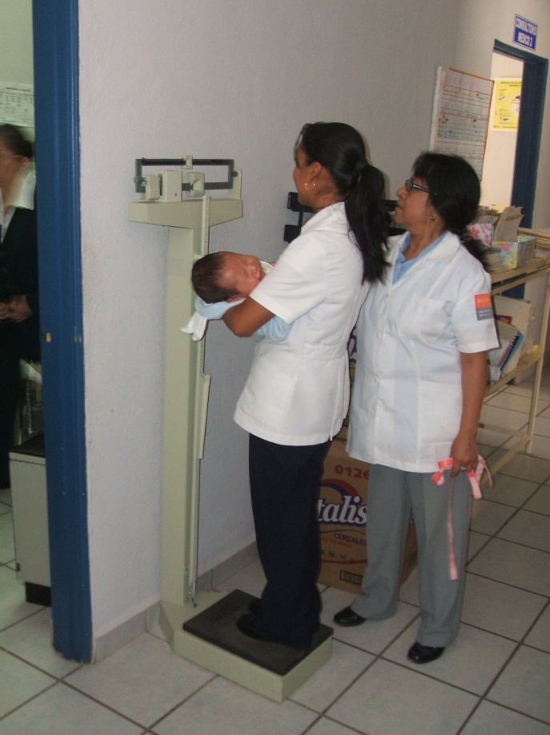
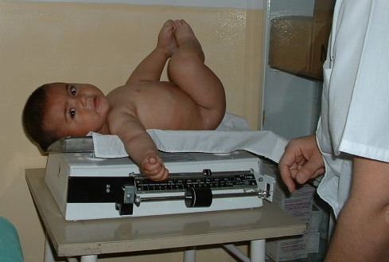
Errores más comunes durante la medición y con el equipo antropométrico

Slide 39
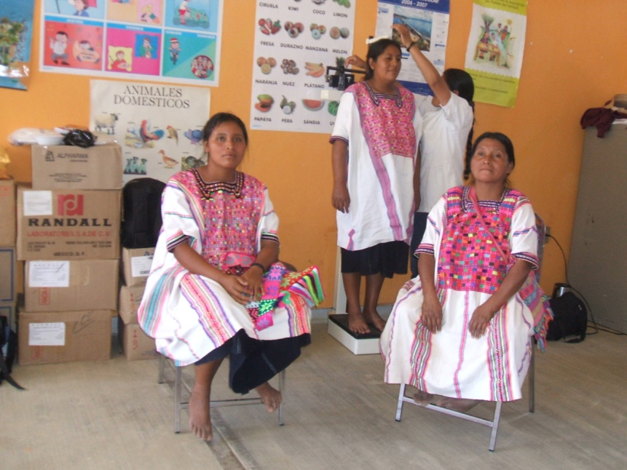
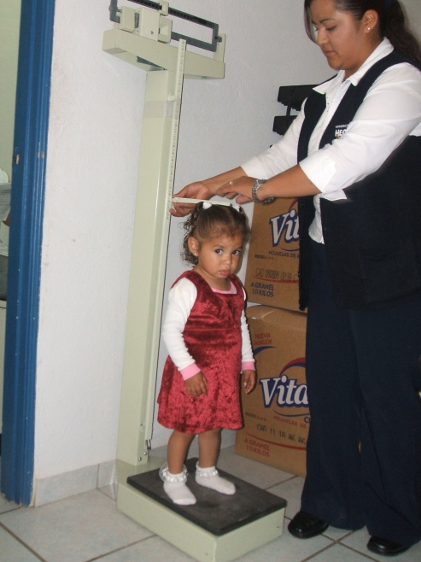
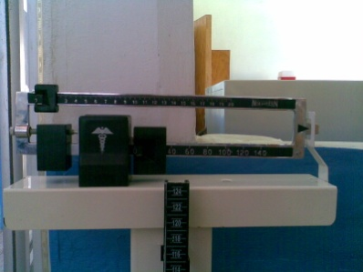
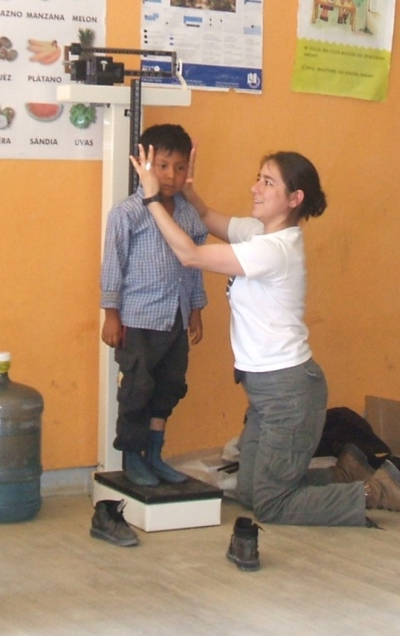
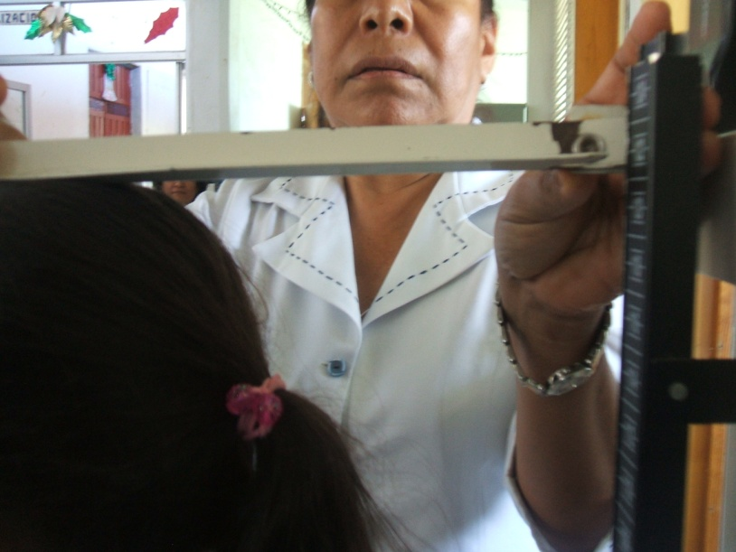
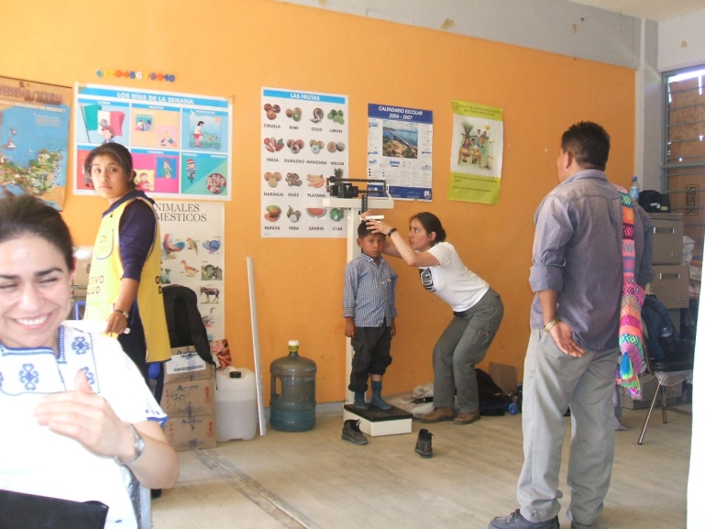
Errores más comunes durante la medición y con el equipo antropométrico
90°

Slide 40
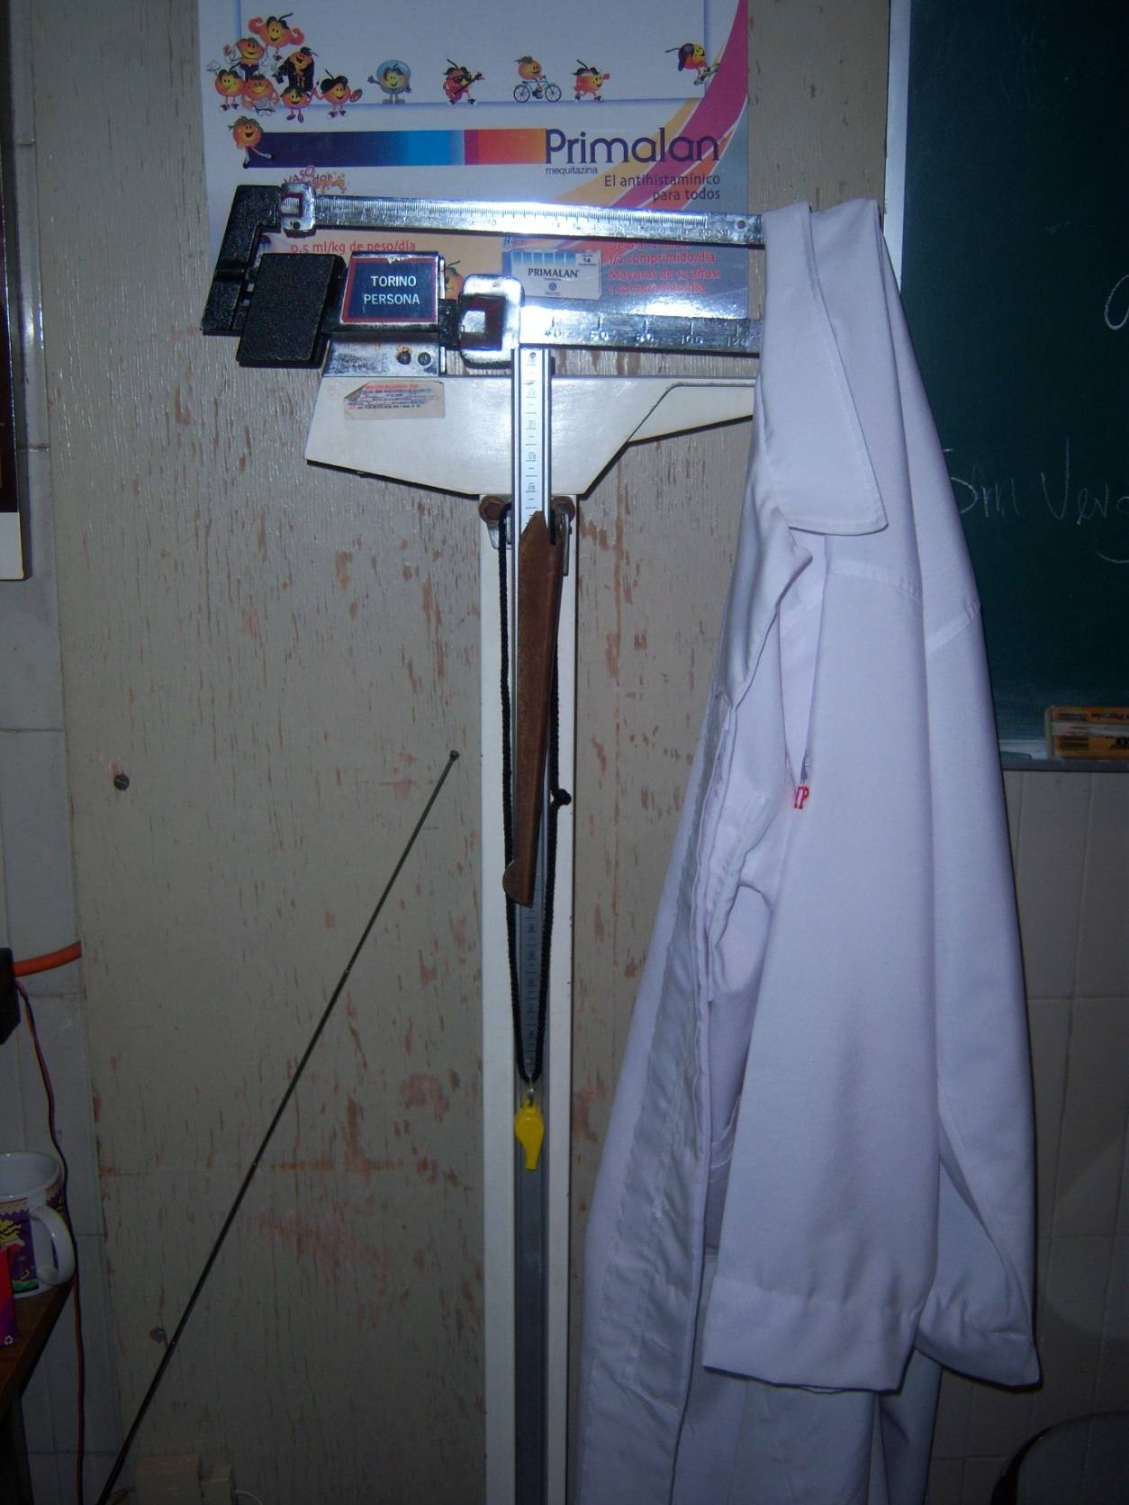
Errores más comunes durante la medición y con el equipo antropométrico

Slide 41
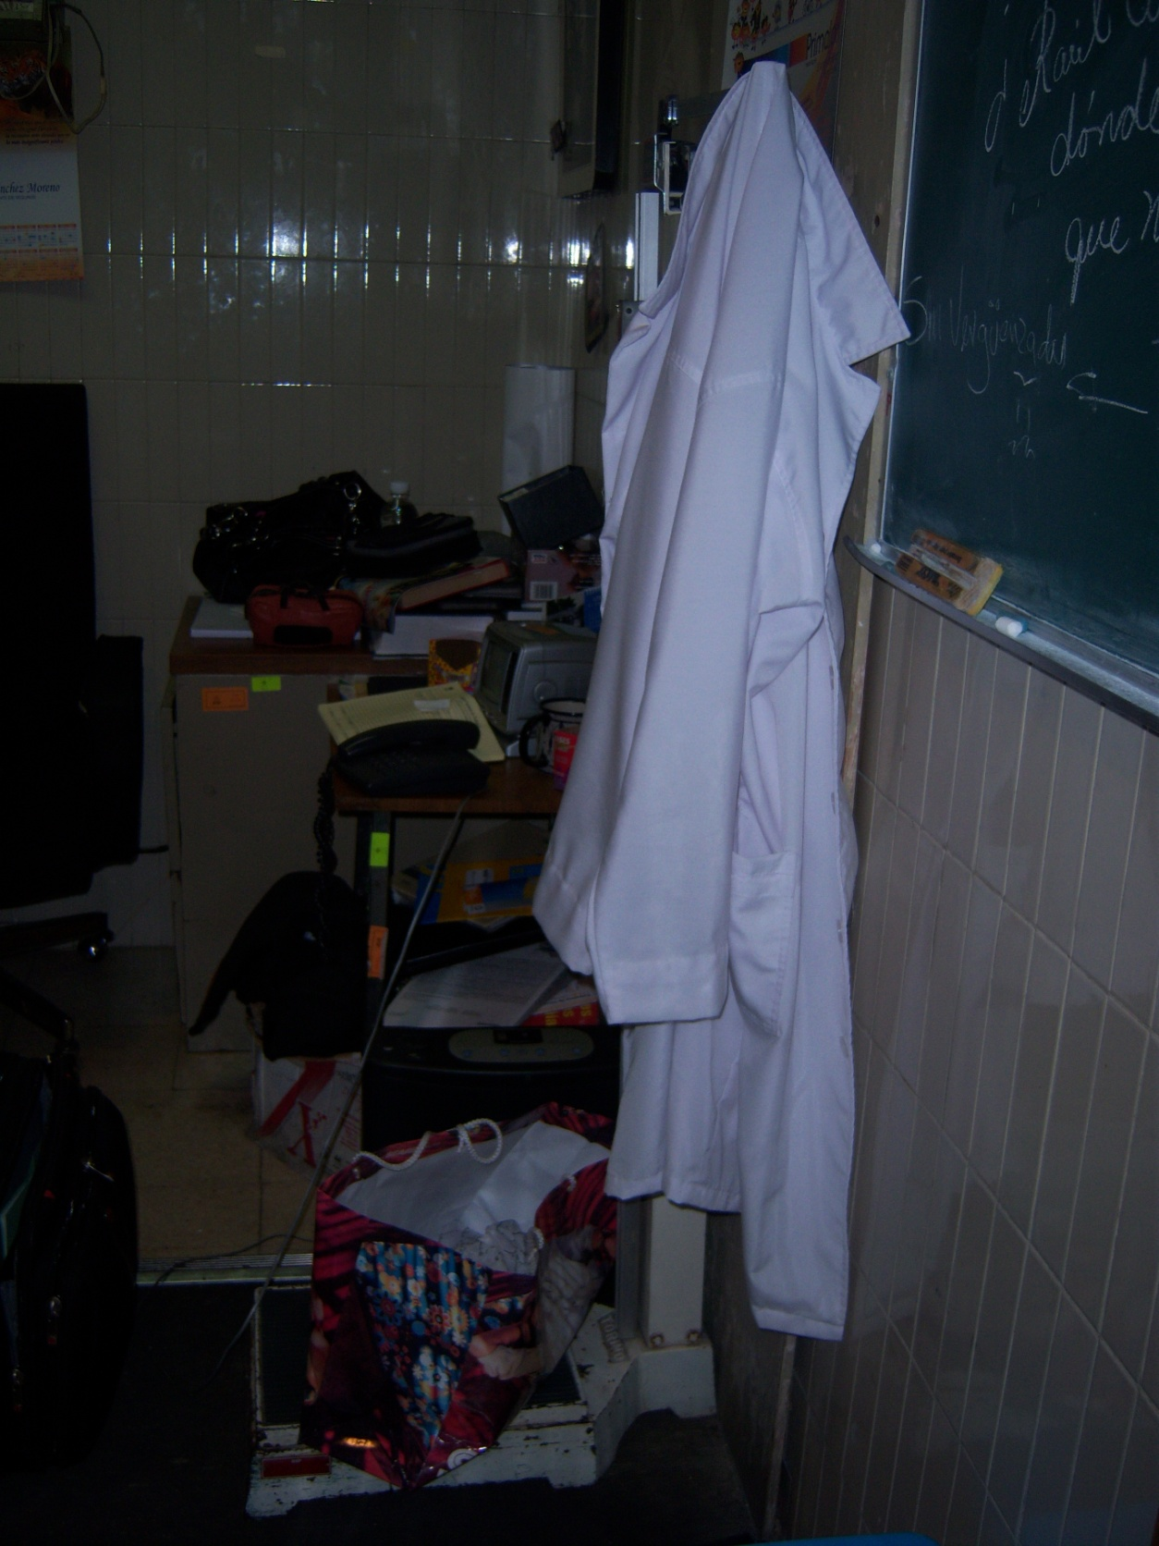
Errores más comunes durante la medición y con el equipo antropométrico

Slide 42
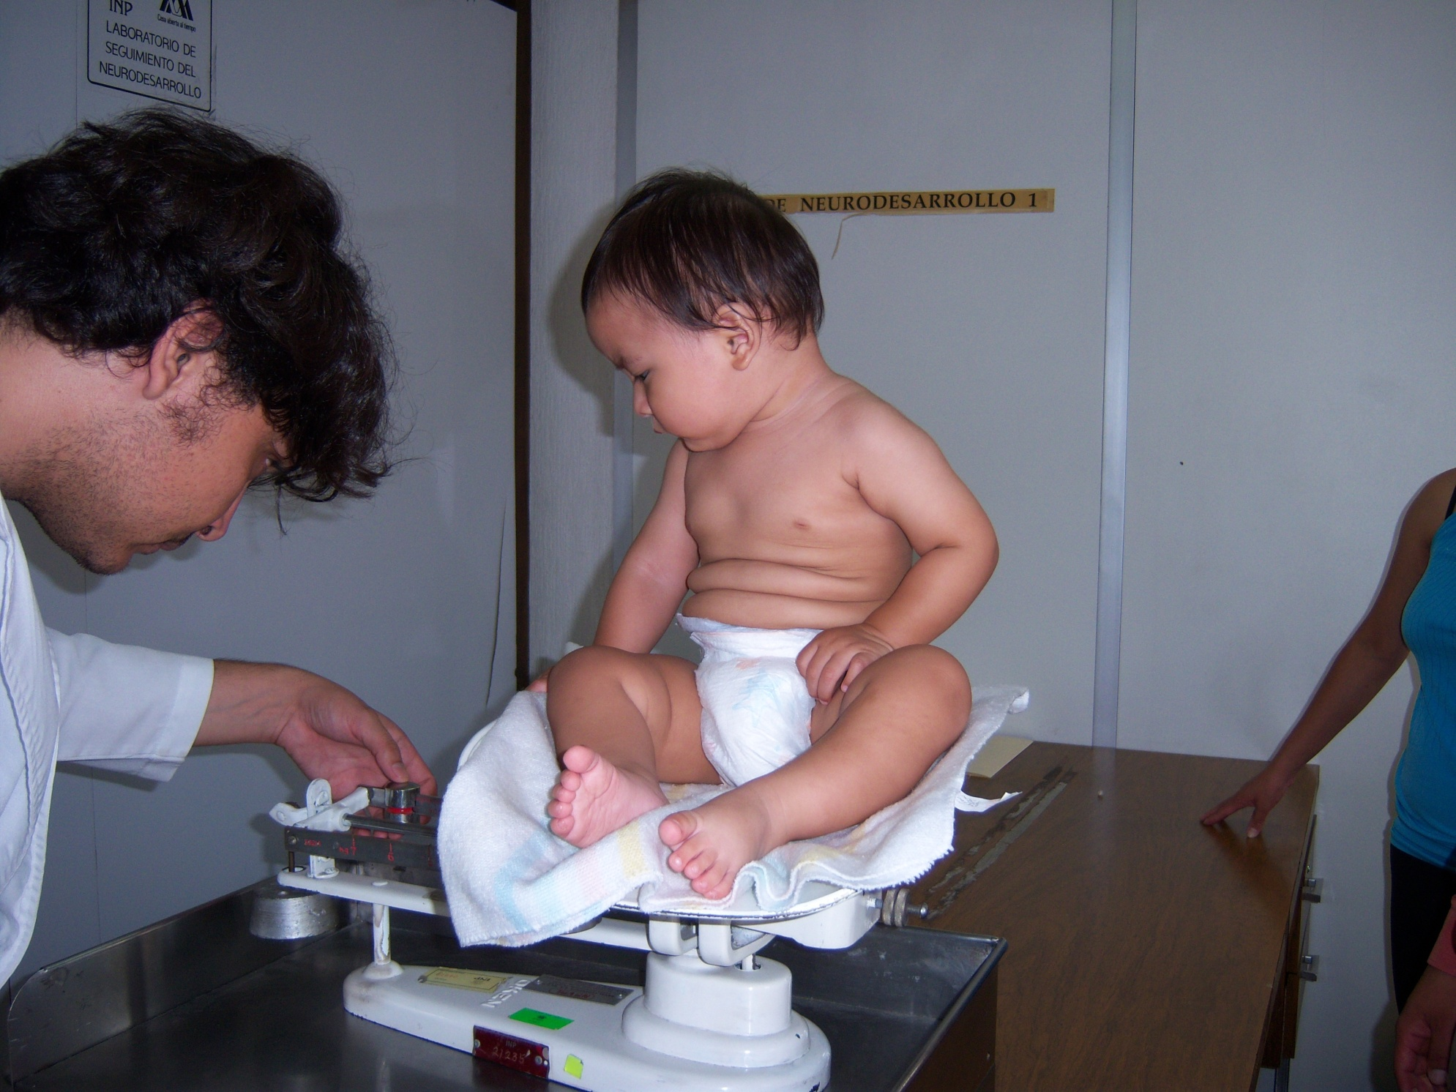

Slide 43
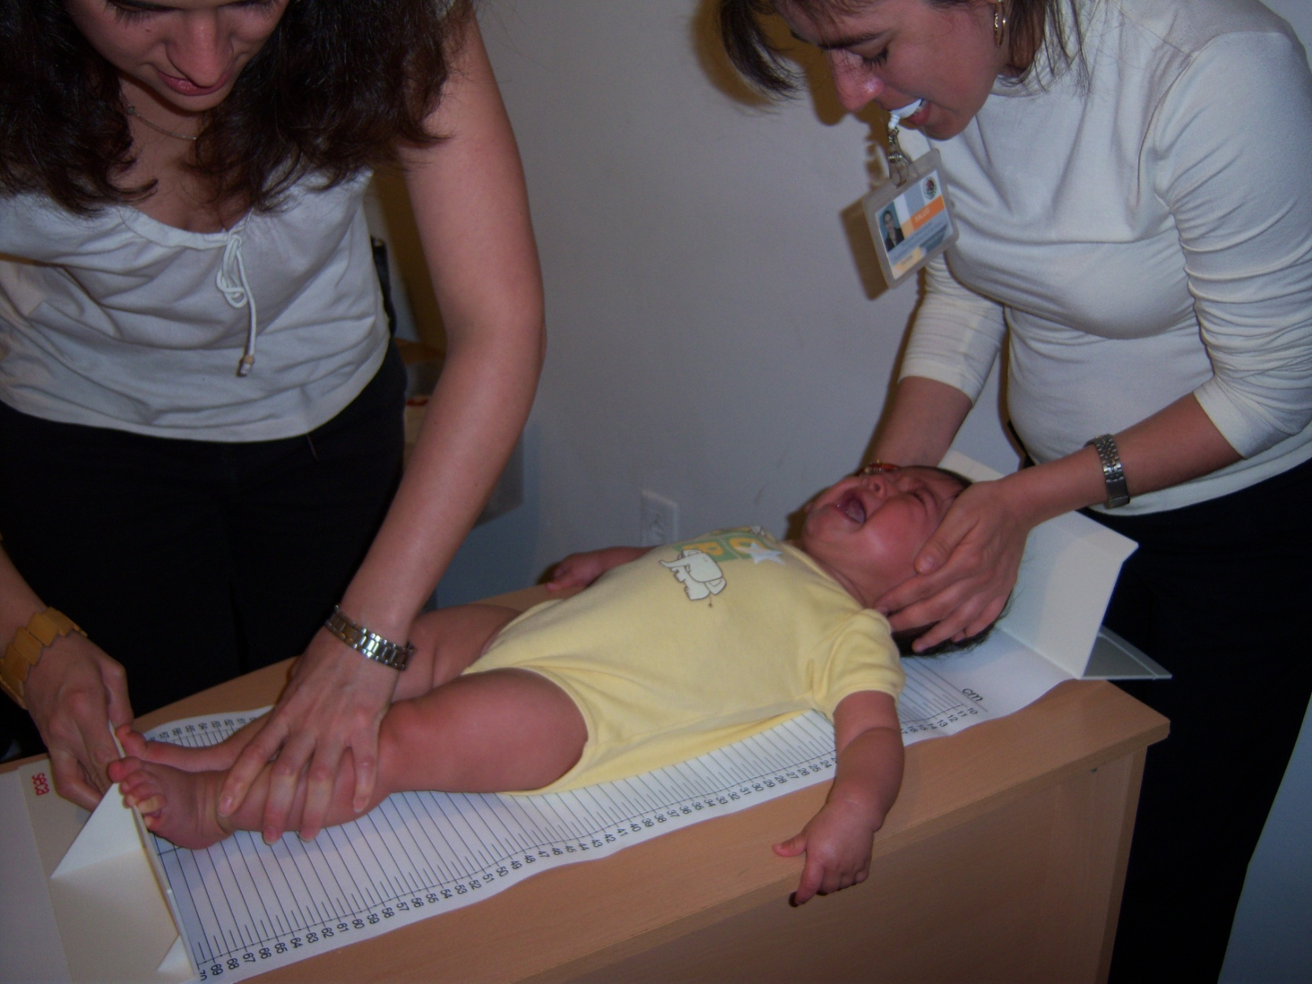

Slide 44
Bibliografía consultada:
Instituto Nacional de Salud Pública. Manual de Procedimientos para Proyectos de Nutrición. Cuernavaca, México. Diciembre 2006.
Secretaría de Salud. Programa de atención a la salud del niño. Nutrición. Manual de procedimientos técnicos 1998. México.
Secretaría de Salud. Norma Oficial Mexicana NOM-031-SSA2-1999. Para la atención a la salud del niño.
Latham MC. Nutrición humana en el mundo en desarrollo. Capítulo 12. Malnutrición proteicoenergética. 1a ed. Roma: Organización de las Naciones Unidas para la Agricultura y la Alimentación (FAO); 2002. p.135-51.
Secretaría de Salud. Manual de nutrición 2008. Centro Nacional para la Salud de la Infancia y la Adolescencia.
Suverza Fernández A. A: Antropometría y composición corporal. En: Suverza A, Haua K, editores. El ABCD de la evaluación del estado de nutrición. 1a ed. México: Mc Graw Hill; 2010. p. 29-70.

